Slide 1

ANA2016
MANUAL DO SISTEMA
v1.0

Slide 2
I. APRESENTAÇÃO
O Sistema FGV - ANA 2016 foi planejado e construído como um instrumento de apoio para todos os tipos de colaboradores que atuarão no Projeto FGV ANA 2016.

Slide 3
II. ACESSO AO SISTEMA
www.fgv.br/ana2016

Slide 4
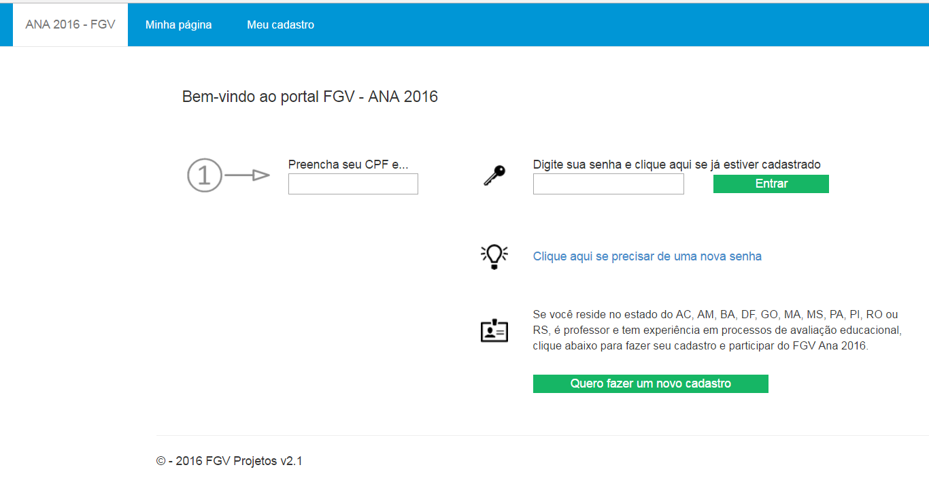
II. ACESSO AO SISTEMA
Novo cadastro

Slide 5
II. ACESSO AO SISTEMA
Já cadastrado

Slide 6
II. ACESSO AO SISTEMA
Esqueceu a senha?

Slide 7
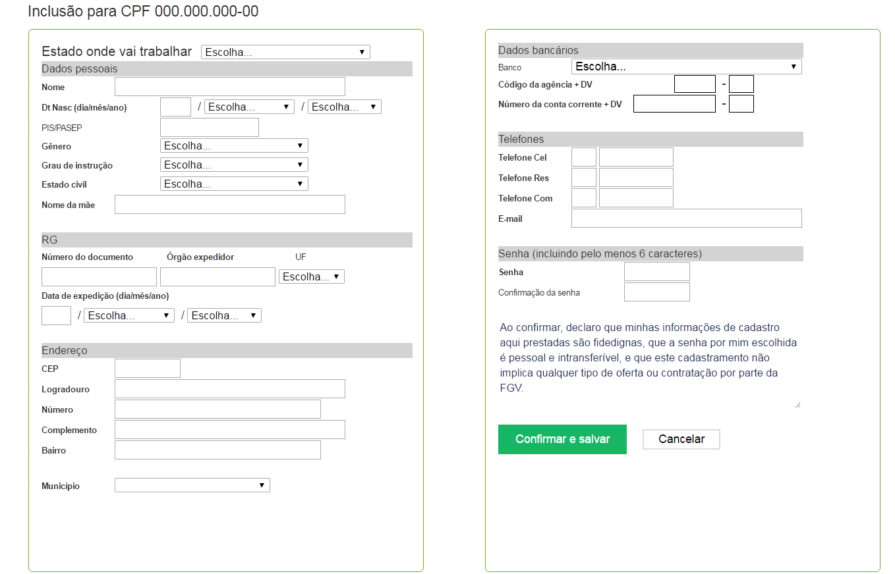
III. FORMAÇÃO DO CADASTRO DE COLABORADORES
Tela de Cadastro
Preencher
Preencher

Slide 8
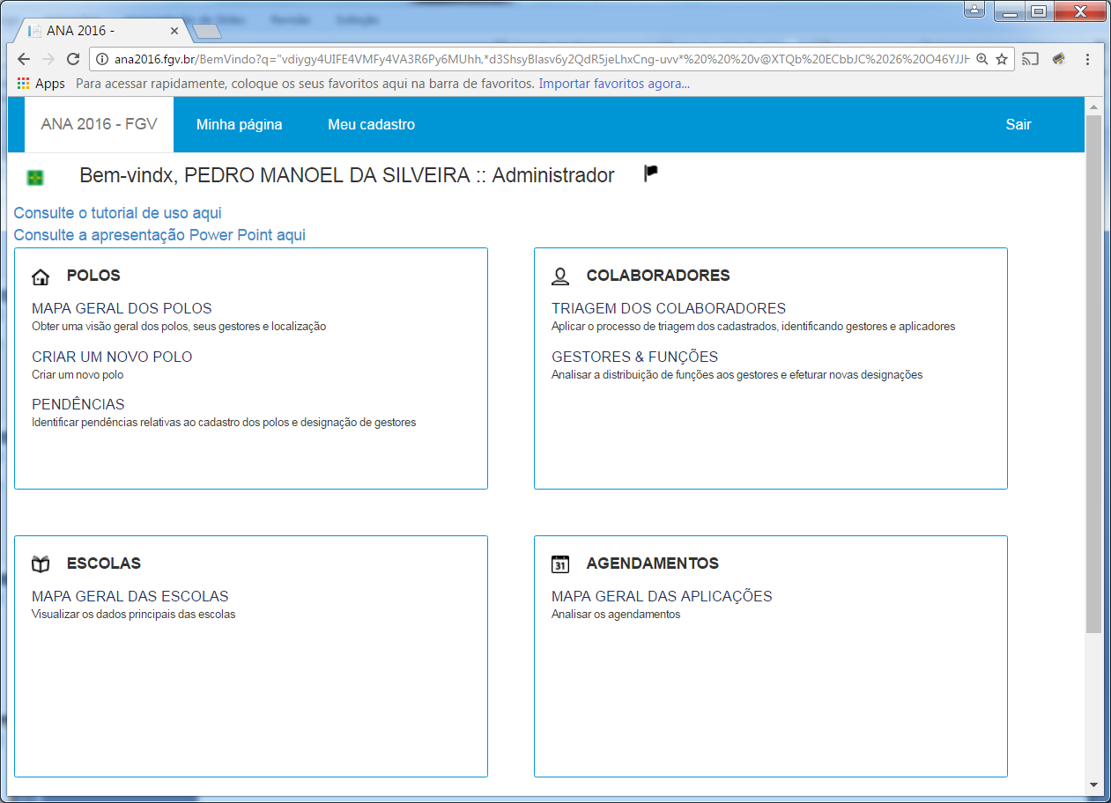
IV. EXPLORANDO A FUNCIONALIDADE DO SISTEMA
IV.1 Minha página (Blocos de Ações de acordo com o perfil)
PERFIL
NOME CADASTRADO
POLOS
COLABORADORES
ESCOLAS
AGENDAMENTOS

Slide 9
IV. EXPLORANDO A FUNCIONALIDADE DO SISTEMA
IV.1 Minha página
NOME CADASTRADO
← Links para o TUTORIAL e este POWER POINT

Slide 10
IV. EXPLORANDO A FUNCIONALIDADE DO SISTEMA
IV.1 Minha página
← De qualquer tela, volte para esta clicando aqui.
NOME CADASTRADO

Slide 11
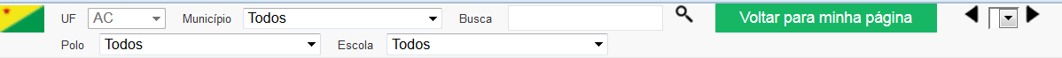
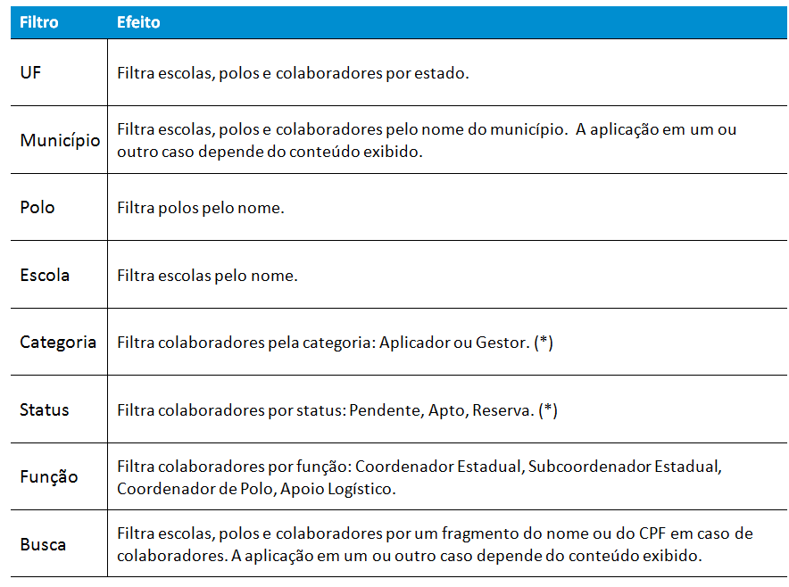
IV. EXPLORANDO A FUNCIONALIDADE DO SISTEMA
IV.2 Sobre os filtros
Conjunto variável de filtros

Slide 12
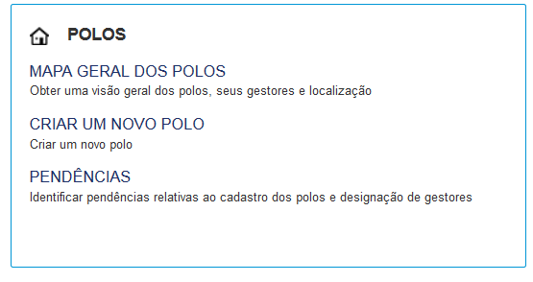
V. Bloco de ações: POLOS

Slide 13
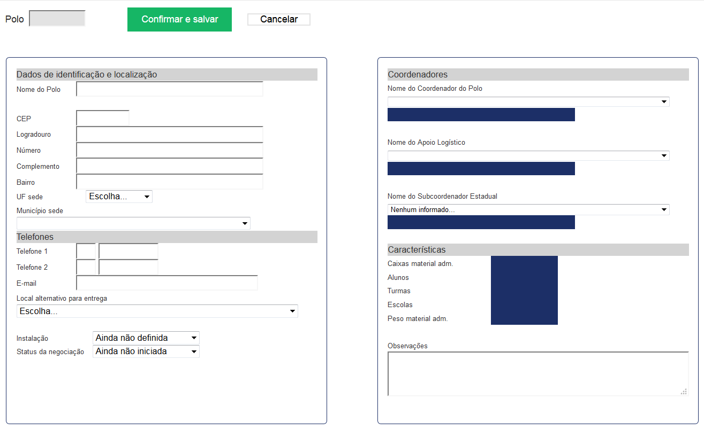
V. Bloco de ações: POLOS
Criar um novo polo
Todos os campos são obrigatórios, exceto os que estão coloridos e o campo “Observações”, que é de preenchimento totalmente livre e opcional.
Uma característica importante desse formulário é a possibilidade de designar, para o polo, as figuras do Subcoordenador Estadual, Coordenador de Polo e Apoio Logístico.
Essas operações dependem do perfil de quem a usa e, eventualmente, podem aparecer bloqueadas.

Slide 14
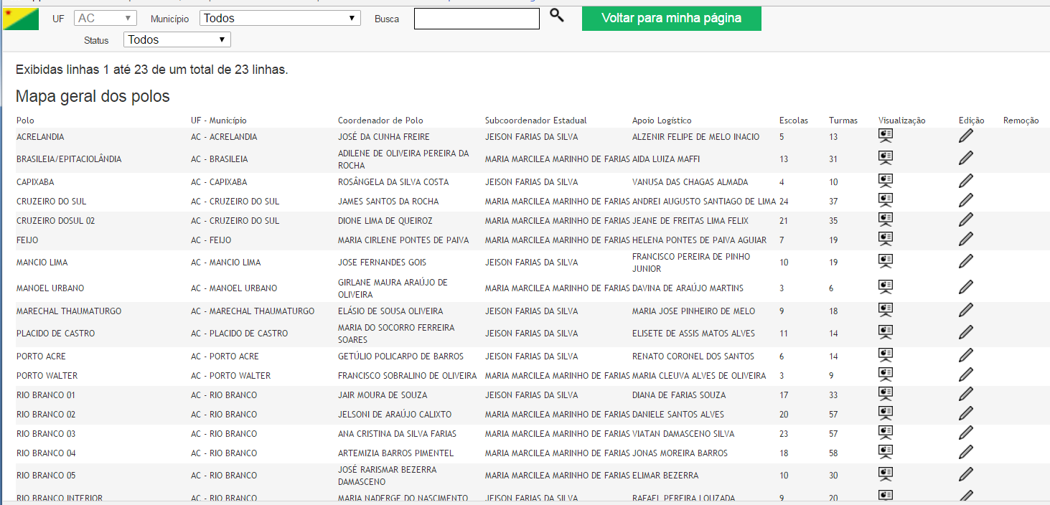
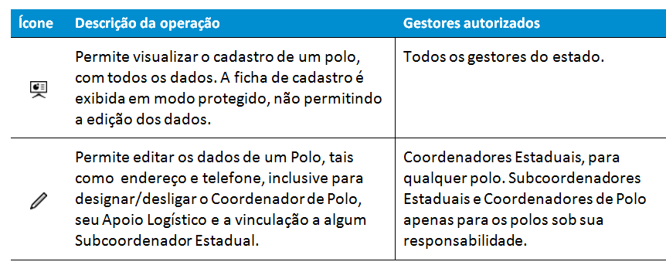
V. Bloco de ações: POLOS
Mapa geral dos polos
Operações Disponíveis

Slide 15
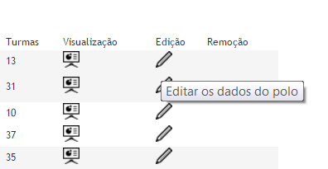
V. Bloco de ações: POLOS
Mapa geral dos polos
DICA!
Para ver a descrição das operações, passe o ponteiro do mouse em cima do ícone.

Slide 16
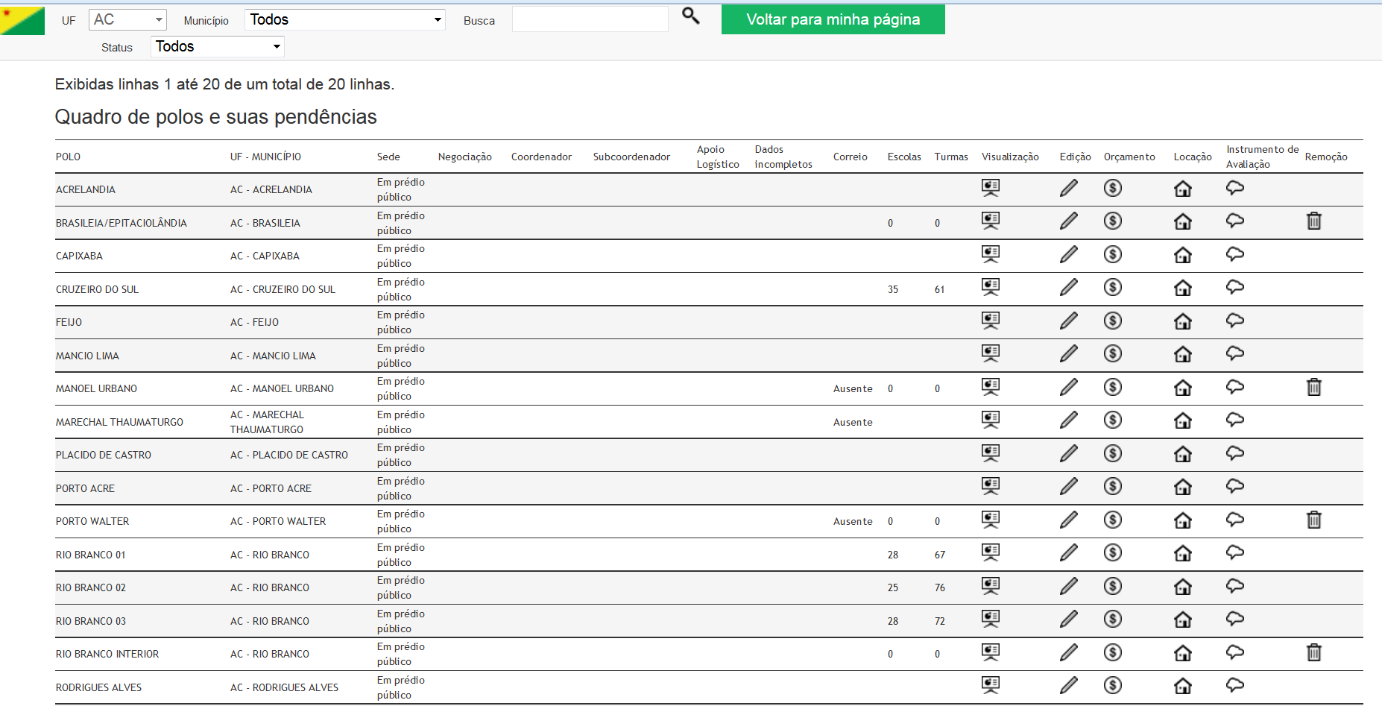
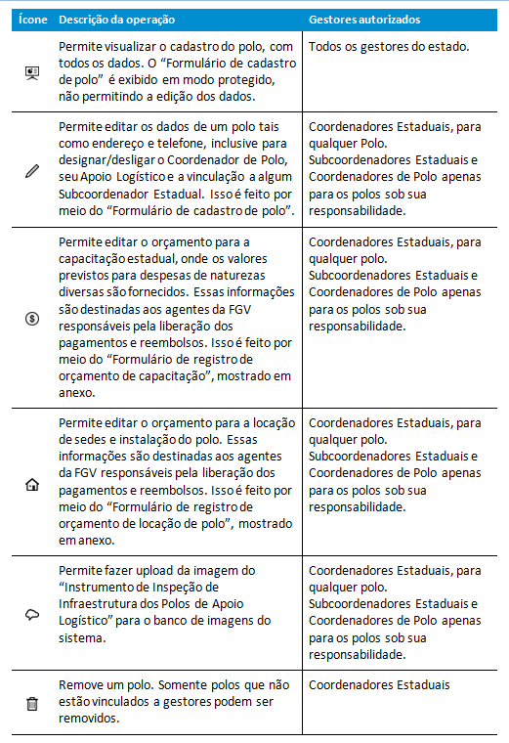
V. Bloco de ações: POLOS
Pendências
Operações Disponíveis

Slide 17
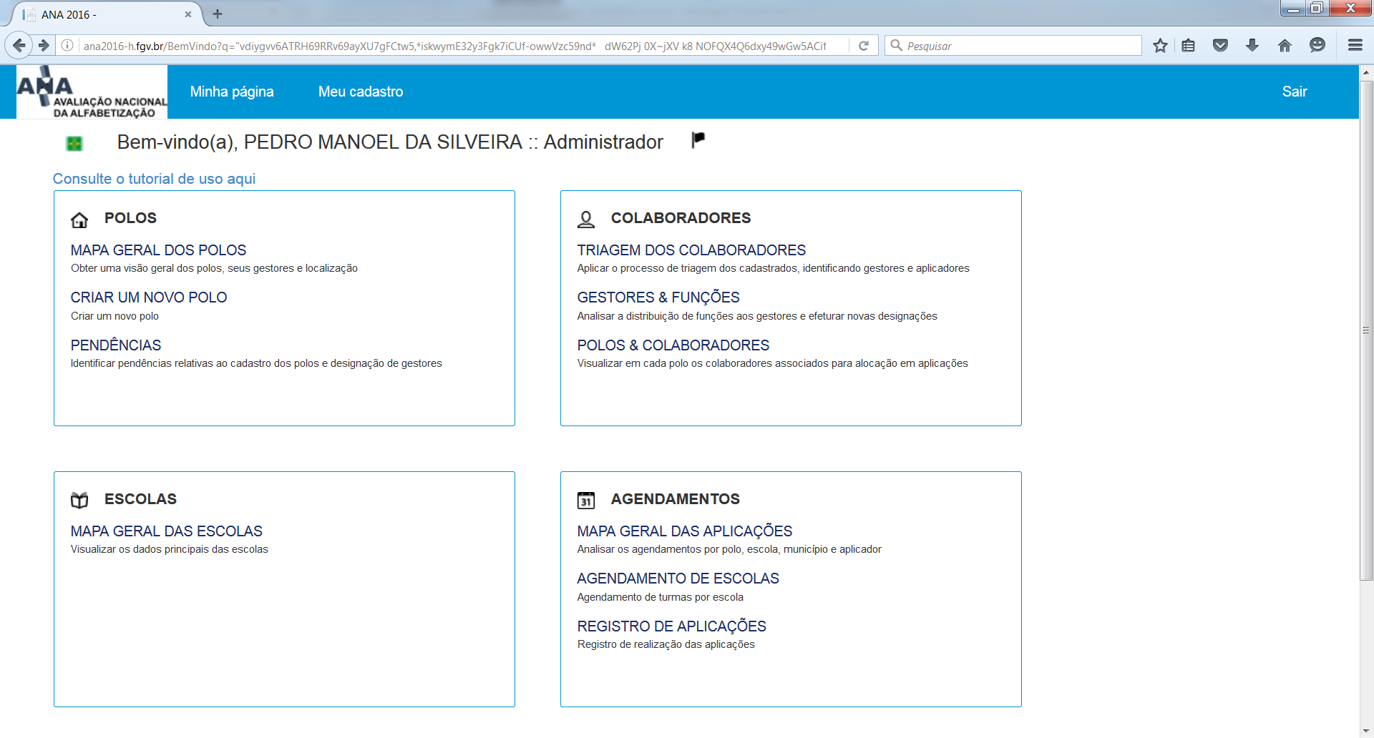
VI. Bloco de ações: COLABORADORES

Slide 18
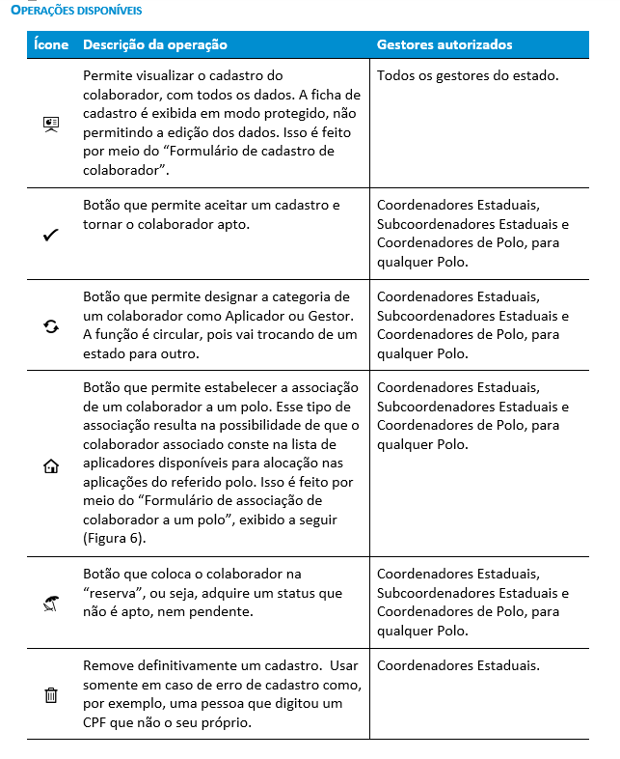
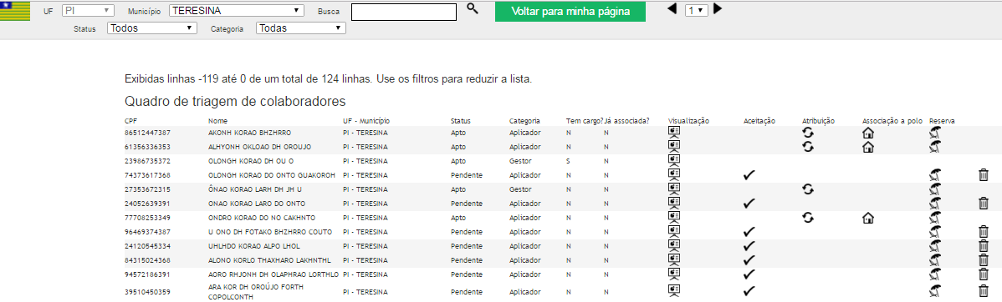
VI. Bloco de ações: COLABORADORES
Triagem dos colaboradores
Operações Disponíveis

Slide 19
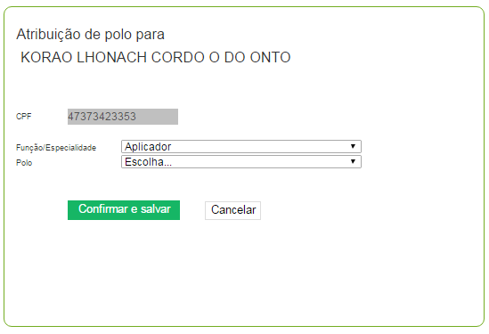
VI. Bloco de ações: COLABORADORES
Associação de um colaborador a um polo

Slide 20
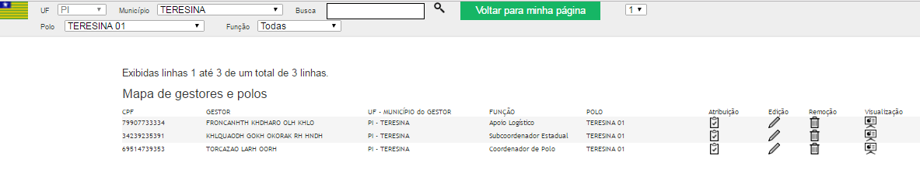
VI. Bloco de ações: COLABORADORES
GESTORES & FUNÇÕES
Operações Disponíveis

Slide 21
VI. Bloco de ações: COLABORADORES
Hierarquia das Funções
Coordenador Estadual
Subcoordenador Estadual
Coordenador de Polo
Apoio Logístico

Slide 22
VII. Bloco de ações: ESCOLAS

Slide 23
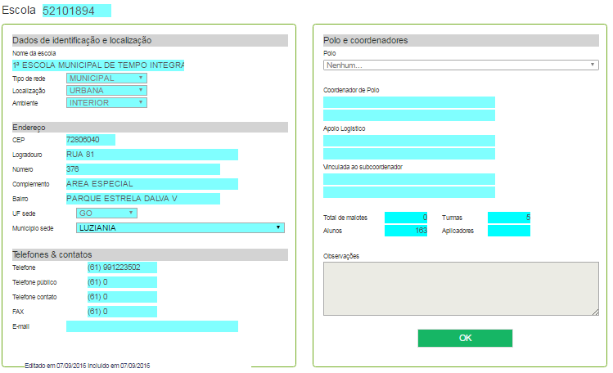
VII. Bloco de ações: ESCOLAS
Cadasto de escolas
Os dados das escolas são fornecidos às organizadoras pelo INEP, portanto não são editáveis.
A exceção fica para a seção “Polo e coordenadores”, onde é possível identificar o polo de apoio para aplicações da escola.

Slide 24
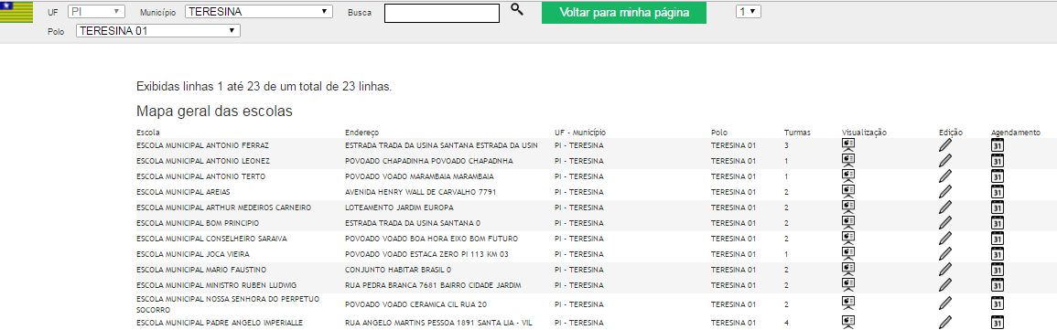
VII. Bloco de ações: ESCOLAS
Mapa geral das escolas
Operações Disponíveis

Slide 25
VIII. Bloco de ações: AGENDAMENTOS

Slide 26
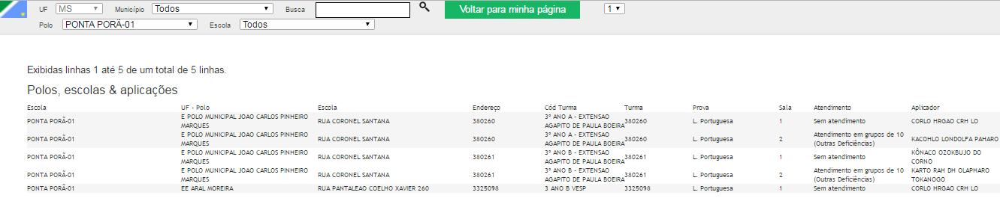
VIII. Bloco de ações: AGENDAMENTOS
Mapa geral das aplicações
.
DICA!
Não há operações disponíveis nessa tela, que serve basicamente para a realização de buscas.

Slide 27
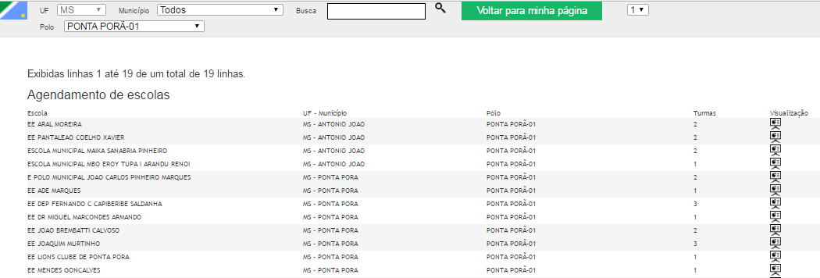
VIII. Bloco de ações: AGENDAMENTOS
Registro de aplicações
.
Operação Disponível

Slide 28
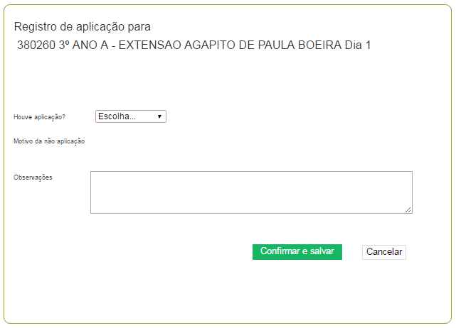
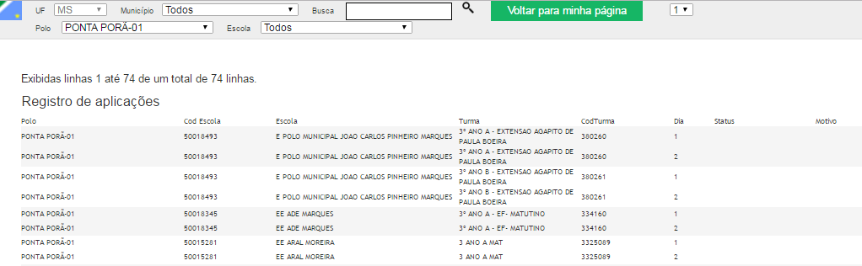
VIII. Bloco de ações: AGENDAMENTOS
Agendamento de escolas
.
Operação Disponível

Slide 29
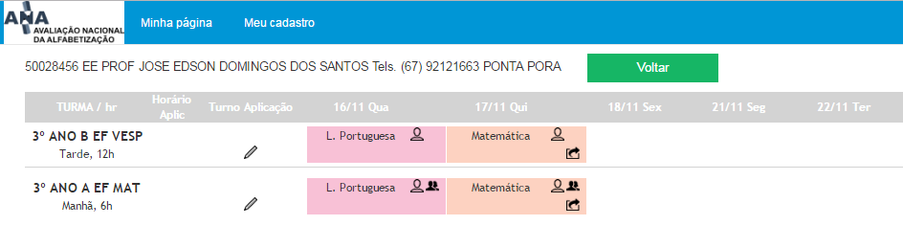
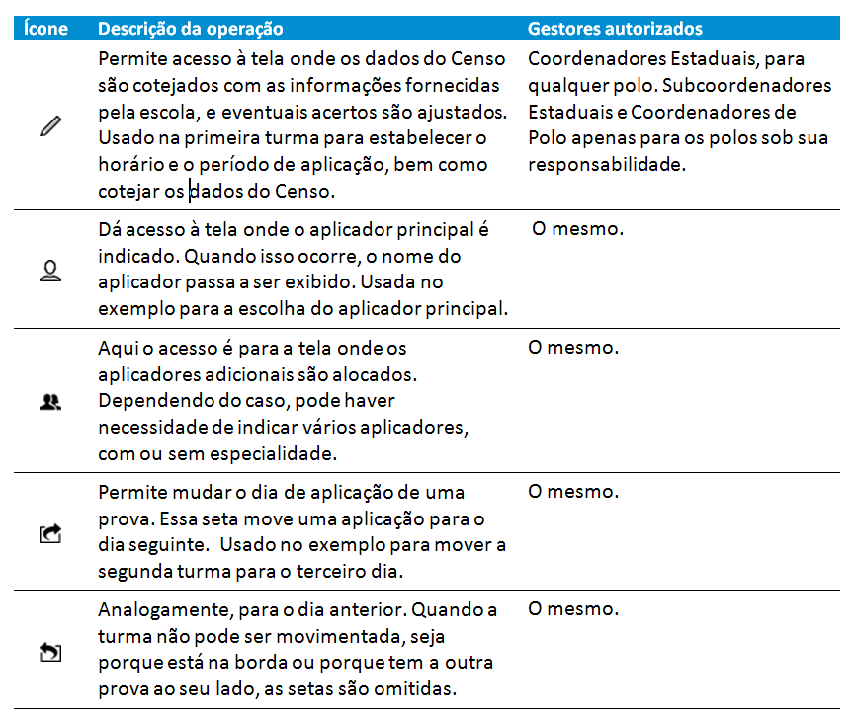
VIII. Bloco de ações: AGENDAMENTOS
Agendamento de turmas
Operações Disponíveis

Slide 30
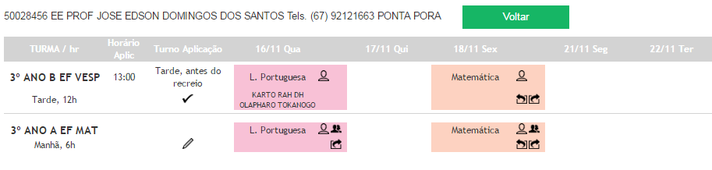
VIII. Bloco de ações: AGENDAMENTOS
Agendamento de turmas
A primeira turma teve seus dados editados, e foi agendada para o primeiro tempo da tarde, logo após o almoço.
O aplicador principal já foi escolhido para primeira turma, e nota-se que não há aplicadores adicionais nessa turma.
A segunda turma foi movida para o terceiro dia de aplicações, mas ainda não foi editada. Há alunos com atendimento especial nessa turma.
Zoom

Slide 31
VIII. Bloco de ações: AGENDAMENTOS
Agendamento de turmas
A primeira turma teve seus dados editados, e foi agendada para o primeiro tempo da tarde, logo após o almoço.
O aplicador principal já foi escolhido para primeira turma, e nota-se que não há aplicadores adicionais nessa turma.
A segunda turma foi movida para o terceiro dia de aplicações, mas ainda não foi editada. Há alunos com atendimento especial nessa turma.

Slide 32
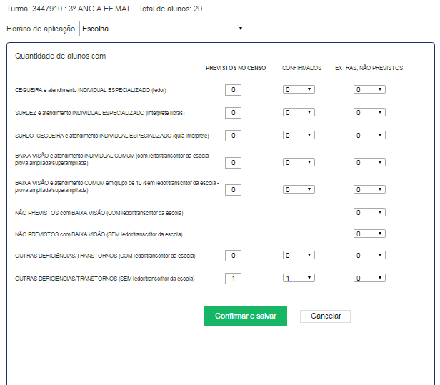
VIII. Bloco de ações: AGENDAMENTOS
Agendamento de turmas
Essa é a tela onde os dados do Censo são confirmados e, eventualmente, corrigidos.

Slide 33
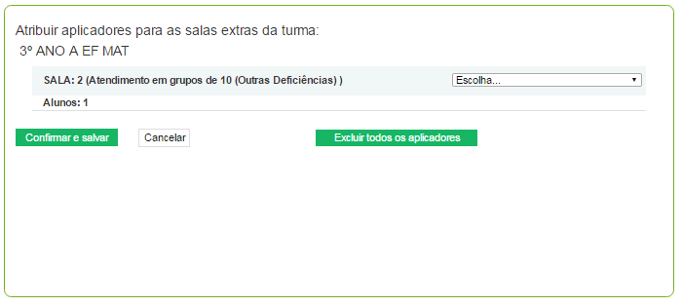
VIII. Bloco de ações: AGENDAMENTOS
Agendamento de turmas
Tela de alocação de aplicadores para turmas especiais

Slide 34
IX. Relatórios Diversos
kit de relatórios básicos (a ser disponibilizado)
DICA!
Qualquer tela do sistema pode ser impressa se tornando um relatório!
Veja como

Slide 35
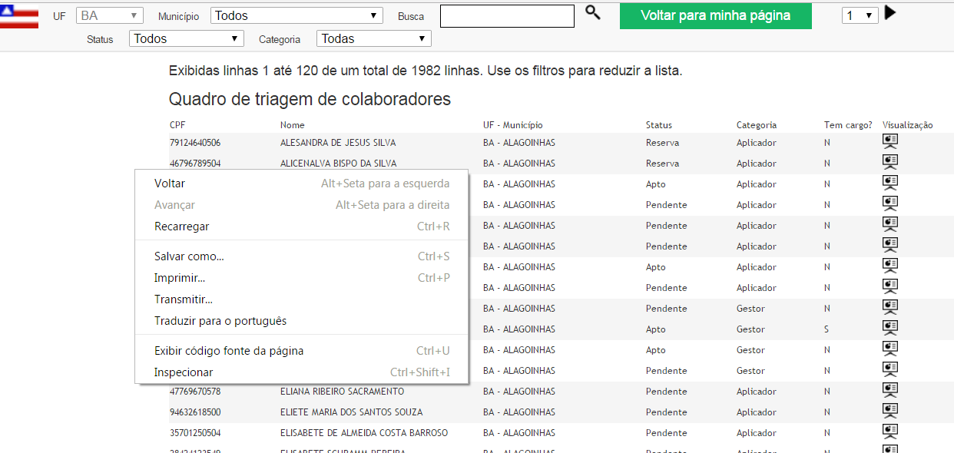
IX. Relatórios Diversos
kit de relatórios básicos (a ser disponibilizado)
Clique o botão direito do mouse sobre a tela e selecione a opção
Imprimir...

Slide 36
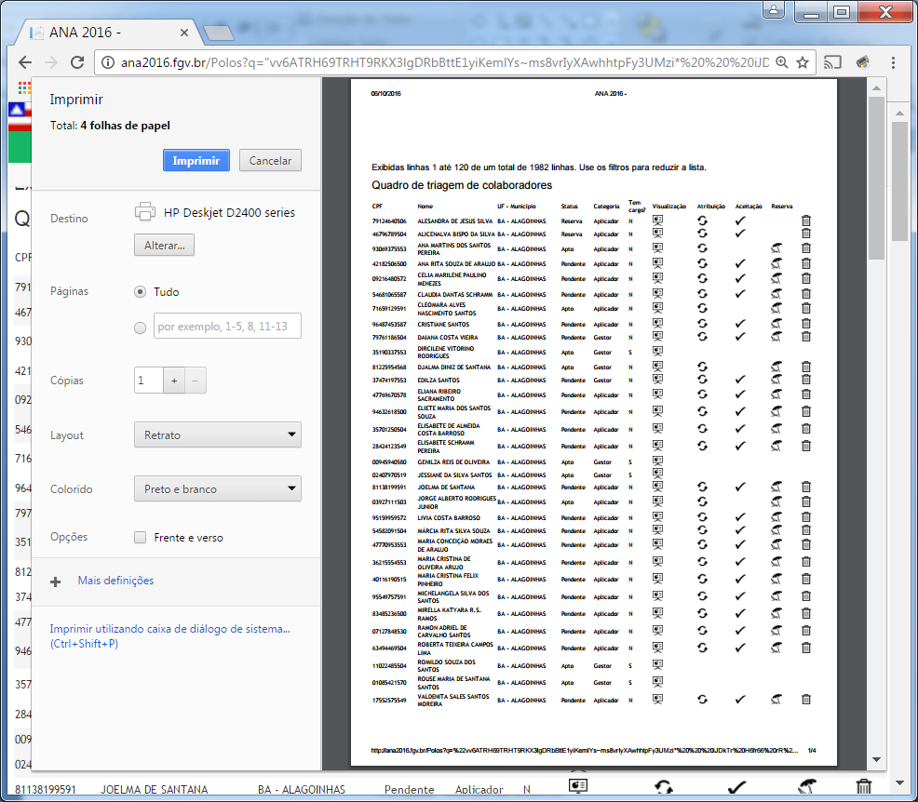
IX. Relatórios Diversos
kit de relatórios básicos (a ser disponibilizado)
Clique em Imprimir

Slide 37
Atualização do Manual do Sistema
DICA FInal!
Fique de olho no link do tutorial e desta apresentação, pois serão atualizados!
http://ana2016.fgv.br/NOTIFICACOES/ANA2016_tutorial.pdf
http://ana2016.fgv.br/NOTIFICACOES/ANA2016_tutorial.pptx
NOME CADASTRADO

Slide 38
Microsoft Power Point Viewer
DICA Final 2!
Baixe o visualizador de apresentações do site da Microsoft.
Garanta a compatibilidade com outras versões do Power Point.
https://www.microsoft.com/pt-br/download/details.aspx?id=13tx

